Slide 1
01
대기 오염에 대한 분석과 해결방안
소프트웨어학과 32202551 안진홍
소프트웨어학과 32220169 공서연

Slide 2
02
목차
1) 기획 단계
대기 오염에 관한 사회적 문제
대기 오염의 원인 및 종류 분석
관련 데이터 분석
2) 솔루션 단계
AI적 해결방안
예상 결과

Slide 3

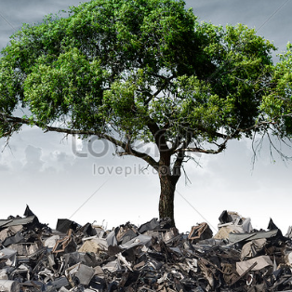

03
대기 오염에 관한 사회적 문제 증가
건강 문제
호흡기 질환 증가, 만성적인 질병 발생의 위험
환경 파괴
최근 세계보건기구(WHO)의 발표:
“매년 700만명이 대기 오염으로 조기 사망”하고 있고, 이를 위해
전 세계 의사들의 공동성명이 진행 중
- “기후변화 환자의 속출은 금세기 최대 건강위협이다.”
"피해와 고통이 커지는 데도 여전히 세계 각국에서는 새로운 화석 연료 자원이 개발되고 있으며 온실가스 배출량도 계속해서 늘고 있다"고 비판 출처 : ESG경제(https://www.esgeconomy.com)
식물 및 동물 생태계 영향, 수질 오염
경제적 영향
대기 오염으로 인한 의료 비용의 증가, 경제적 부담 초래

Slide 4
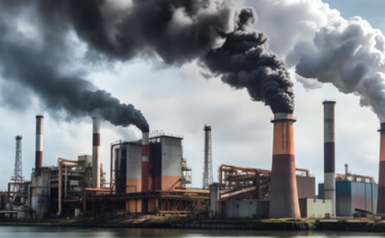
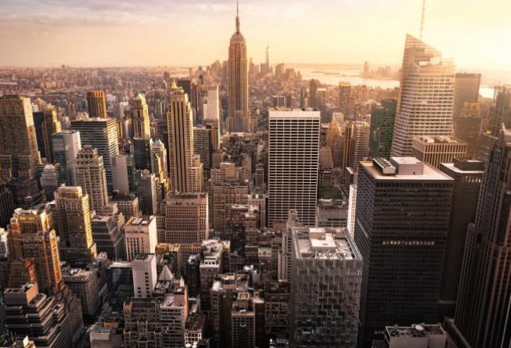

04
대기 오염의 원인 및 종류 분석
자동차 및 교통:
자동차의 연료 소모는 대기 오염의 주요 원인. 교통 체증 지역에서 발생하는 차량 배기 가스는 이산화질소, 일산화탄소, 미세먼지 등을 방출.
산업 활동:
공장 및 산업 시설은 에너지 생산, 제조 공정, 화학 처리 등에서 오염물질을 대기에 방출.
산업 분야의 화학물질 및 입자 물질은 대기 오염의 주요 원인.
농업 활동:
농업에서의 비료 사용, 축산의 배설물, 농작물 소각 등은 대기 중 아황산가스, 암모니아, 메탄 등을 방출.
도시화와 건설:
도시의 확장과 건설 활동으로 인해 토지 이용 변화와 건설 작업에서 발생하는 먼지가 대기 오염을 유발.
자연적인 원인:
화산 폭발, 산불 등 자연적인 원인. 화산 폭발은 화학적 물질과 먼지를 대기에 방출하며, 산불은 연소된 생물 진흙과 입자를 발생시킵니다.

Slide 5
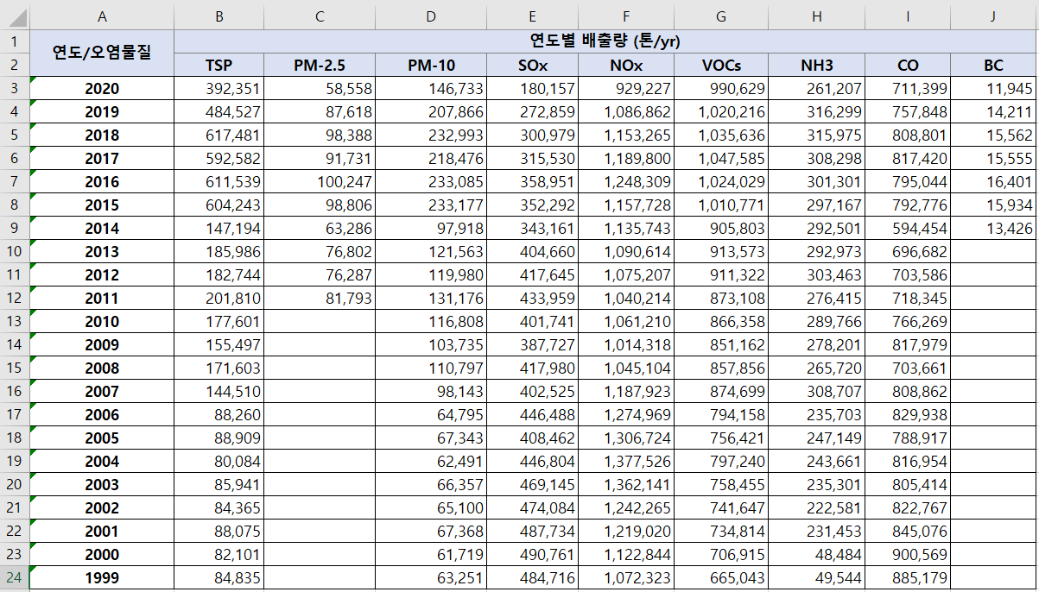
05
대기 오염에 관한 심층 고찰
- 데이터 분석
대기오염 주요 원인 파악을 위해
연도별 대기오염 물질에 관한 통계 자료 분석
환경부 국가 미세먼지 정보센터 자료 탐색
자료 출처-
https://www.me.go.kr/search/totalSearch/search_new.jsp?q=%EB%AF%B8%EC%84%B8%EB%A8%BC%EC%A7%80&targetSiteId=

Slide 6
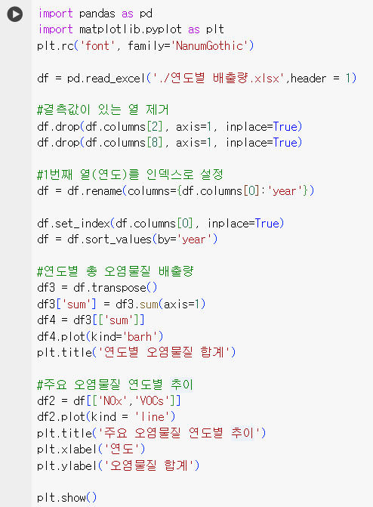
06
데이터 분석
데이터 사전처리 및 시각화 코드
연도별 오염 물질 합계에 관한 막대그래프와
주요 오염물질에 관한 선 그래프 생성

Slide 7
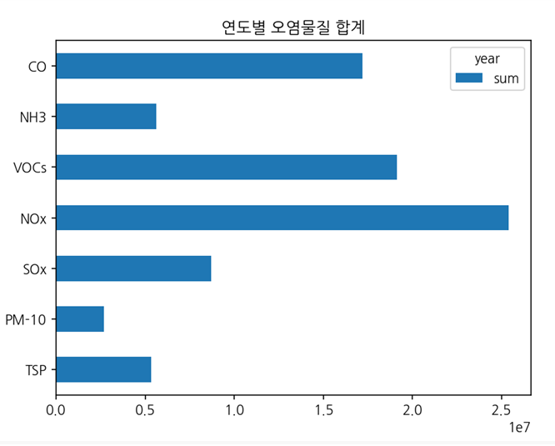
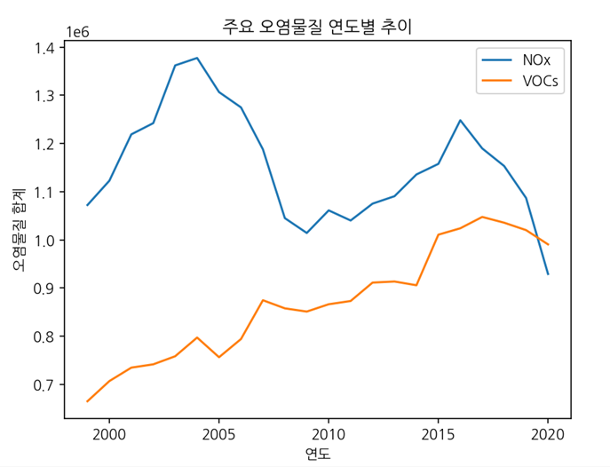
07
데이터 그래프 분석
각 오염물질의 총 배출량으로 주요 문제 원인 파악 | 해당 원인의 연도별 추이 파악

Slide 8
08
NOx | VOC
자동차 및 교통 수단: 내연기관 및 외부 연소 프로세스 공업 공정: 화력발전소, 석탄 소각, 화학 공정, 금속 제련, 석회석 소성 등 토양 및 지하 가스 활동: 토양의 질소 화합물과 지하 가스 자연적인 원인: 번개로 인한 대기 중의 질소-산소 반응 | 자동차 및 교통 수단: 연료 연소 및 차량 배기 가스 공업 공정: 화학 공정, 페인트 제조, 프린팅, 제지 공정 등 토양 및 자연적인 원인: 토양 중 휘발성 유기 물질 및 다양한 생물 활동 및 식물의 휘발성 유기 화합물 건축물 및 소비재: 건축물 내부의 건축 자재, 가구, 페인트, 클리닝 제품 농업 활동: 비료 및 농약 사용, 가축의 배설 등 토양 및 물의 오염: 산업 폐기물, 폐수 등
핵심 문제 발생 원인 분석
데이터 분석 결과로 파악된
대기오염의 주요 원인 물질
NOx – 산화 질소
VOCs – 휘발성 유기 화합물
공통된 주요 오염 물질 발생 분야
“화학 공업 공정”

Slide 9
09
개선 아이디어
화학 공정에서의
대기 오염물질 배출을 줄이기 위한 AI적 아이디어
3단계
대입된 환경에서 처리된 공정의 오염 물질 배출량을 파악
개선효과 확인
2단계
다른 공정에 비해 VOCs와 NOx의 배출이 적은 공장들의 환경 데이터가 어떤 값을 가지는지 파악
해당 환경을 다른 공장들의 환경에 대입
1단계
화학 공업 과정은 대부분의 산업 공정에서 발생
오염 물질이 배출되는 해당 공정의 오염 물질 배출량과 환경을 빅데이터로 저장

Slide 10
10
AI적 해결방안 코드 (1)
개선 아이디어로부터 화학 공정에서의 대기
오염 물질 배출량 감소를 위한 알고리즘 작성
Factory: 화학 공정이 일어나는 각 공장
Emission: VOCs와 NOx의 배출량
Environment: 환경 변수
환경변수란?
원료 및 첨가물의 성질, 온도와 습도의 변화로 인한
화학 반응 속도와 촉매 활성화도 등
오염물질 배출에 영향을 끼치는 요인들을 취합하여
해당 공정의 환경을 나타내는 임의의 변수

Slide 11
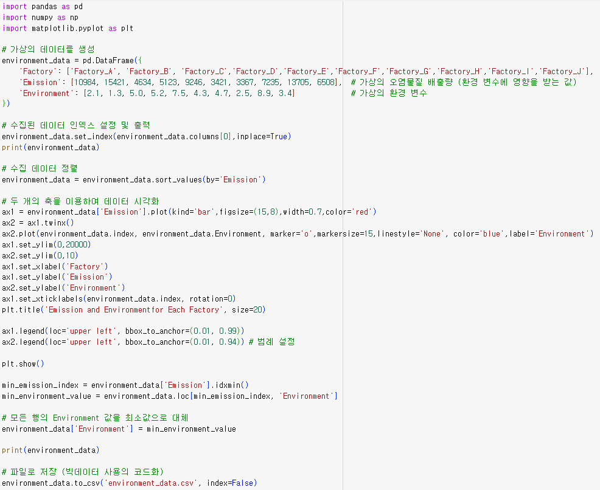

Slide 13
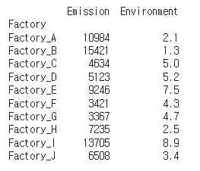
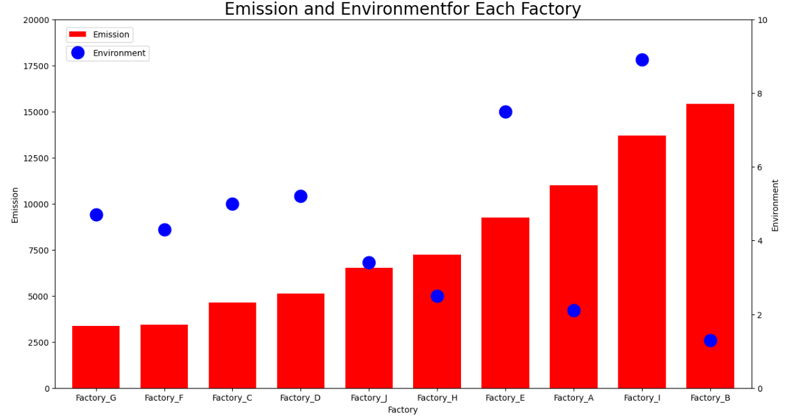
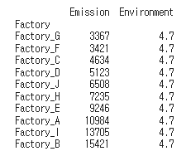
11
AI적 해결방안 코드 (1) 실행결과
수정 전 데이터 프레임 출력 결과
데이터 시각화 결과
수정 후 데이터 프레임 출력 결과

Slide 14
12
AI적 해결방안 코드 (2)
개선된 환경 변수를 각 공정에 대입, 빅데이터에
저장된 데이터를 바탕으로 다음의 공정을 진행
전 화학 공정에서 추출한 최상의 환경 변수
4.7에 대해 오차를 포함한 새로운 환경 변수 값 계산
새로운 환경 변수 값을 통해 배출량 계산 후 시각화
코드상에서의 새로운 배출량 계산은
가상의 최상의 환경 값 4.55를 기준으로 계산

Slide 15
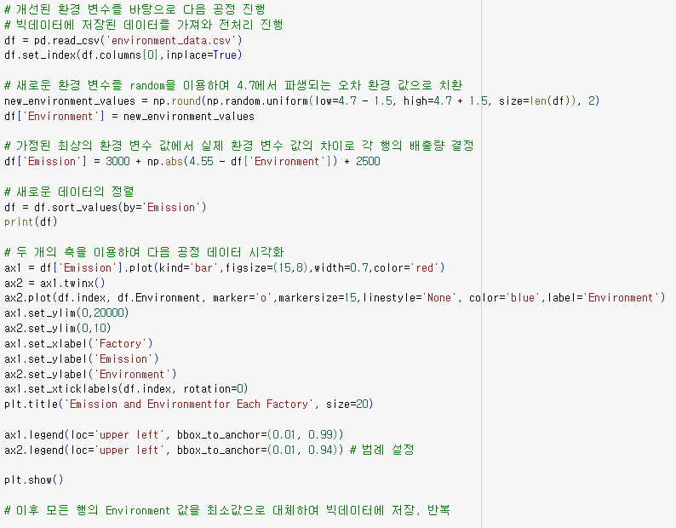

Slide 16
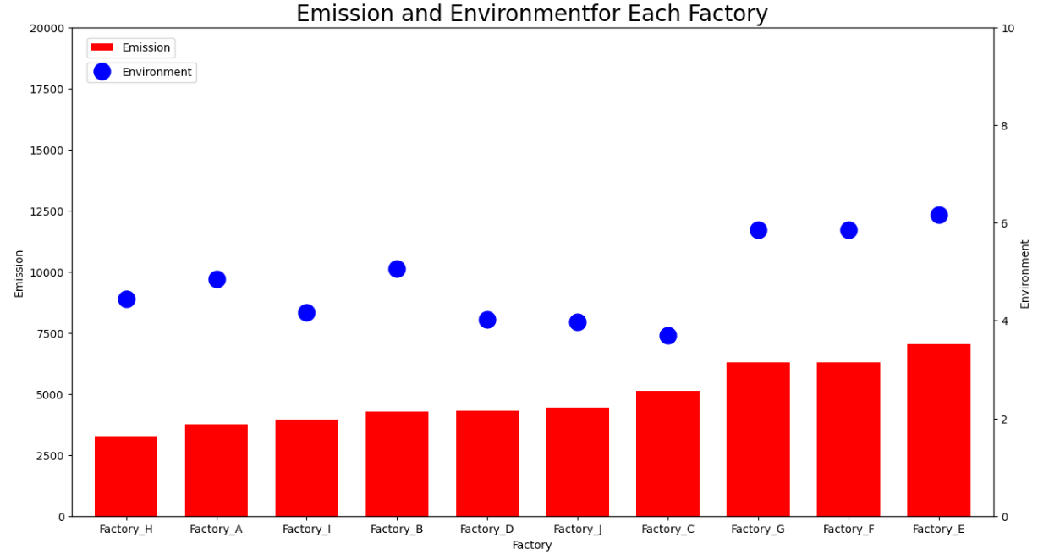
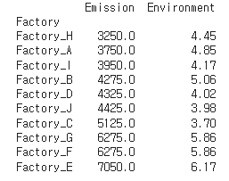
13
AI적 해결방안 코드 (2) 실행결과
두 번째 공정에서의 데이터 출력 결과 (정렬 후)
두 번째 공정 데이터 시각화 결과
해당 공정이 끝난 후 최소 Emission 값이 전 공정보다 작다면, 새로운 최적의 환경 변수 4.45로 모든 행을 초기화, 빅데이터에 다시 저장 후 해당 과정을 반복

Slide 17
14
기대 효과
프로그램 사용으로 기대할 수 있는 효과
빅데이터를 이용한 공유 자원의 활용으로 최적의 결과를 동시에 여러 공정에 적용 가능
프로그램을 사용한 공정의 반복에 따라 더 나은 환경변수를 학습하는 AI적 해결 방안으로 지속적인 오염 물질 배출 감소를 기대 가능
해당 프로그램을 사용하는 산업체의 수가 증가할수록 최적의 경우를 찾을 확률이 증가함과 동시에 오염 배출량의 감소율이 증가하는 효과 기대 가능
대기 오염에 영향을 끼치는 화학 공정에서 배출되는 오염 물질의 양을 단기적으로 줄일 수 있고, 더 나아가 AI적 학습을 통해 장기적인 배출량 감소에 영향을 끼쳐 전체적인 대기오염도를 줄일 수 있을 것으로 전망된다.

Slide 18
15
감사합니다!

